Slide 1
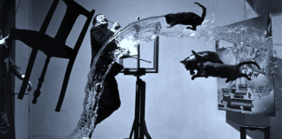
Výtvarný úkol – surrealistické zátiší
Nela Gallatová, 2020

Slide 2
Surrealismus
V tomto výtvarném úkolu se seznámíme s uměleckým směrem surrealismem
Surrealismus byl umělecký směr 20. let 20. století. Usiloval o osvobození mysli a zdůrazňoval podvědomí. Umělci se snažili zachytit své sny, myšlenky, vize, duševní stavy, představy, pocity
Umělci hodně pracovali například s koláží nebo fotomontáží, kdy dohromady spojovali na první pohled neslučitelné předměty a prvky
Za zakladatele je považován André Breton, který sepsal Manifest surrealismu, mezi další umělce tohoto směru patřil např. Salvador Dalí, René Magritte, Max Ernst, Man Ray, z českých umělců Toyen či Jindřich Štýrský

Slide 3
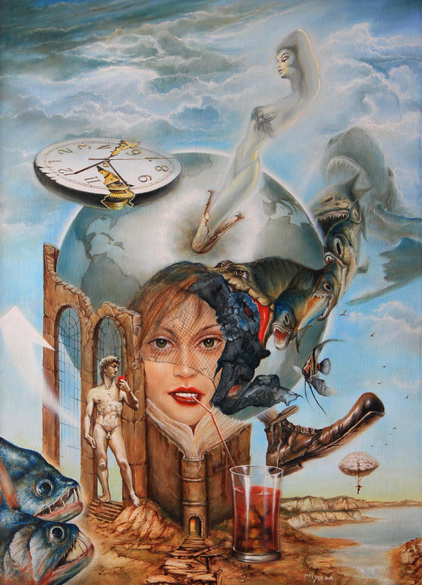
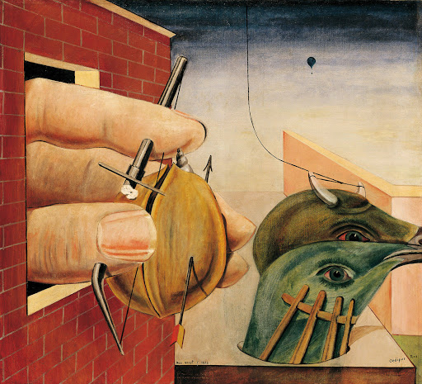
Surrealismus
Josef Vašák
Max Ernst

Slide 4
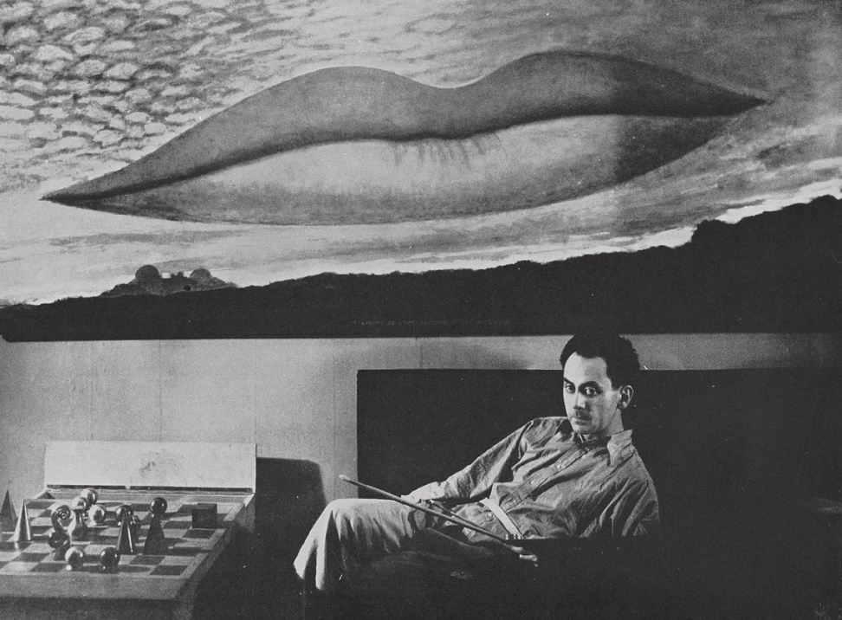
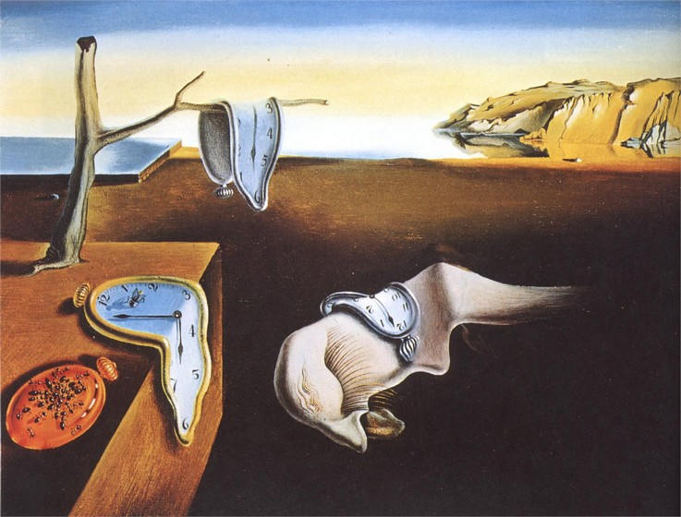
Surrealismus
Man Ray
Salvador Dalí

Slide 5
Surrealistické zátiší
A co bude našim úkolem? Vyzkoušíme si takové surrealistické zátiší také vytvořit
Zároveň si procvičíme i svou studijní kresbu podle reality ☺
Pomůcky: obyčejná tužka (nebo fixa, propiska), bílé čtvrtky, nůžky, lepidlo a pár doma nalezených předmětů

Slide 6
Postup
Nejdříve doma najděte pár různých předmětů, které spolu vůbec nemusí nijak souviset (ideálně tak 5 - 7). Můžou to být naprosto obyčejné předměty jako knížka, hrnek, váza atd.
Každý tento předmět si zkuste nakreslit na čtvrtku – můžete si s nimi vyhrát do detailů nebo je jen nechat ve skice (načrtnuté bez detailů)
Teď vůbec nemusíme řešit poměry předmětů, aby k sobě velikostně pasovaly, kreslíme každý zvlášť

Slide 7
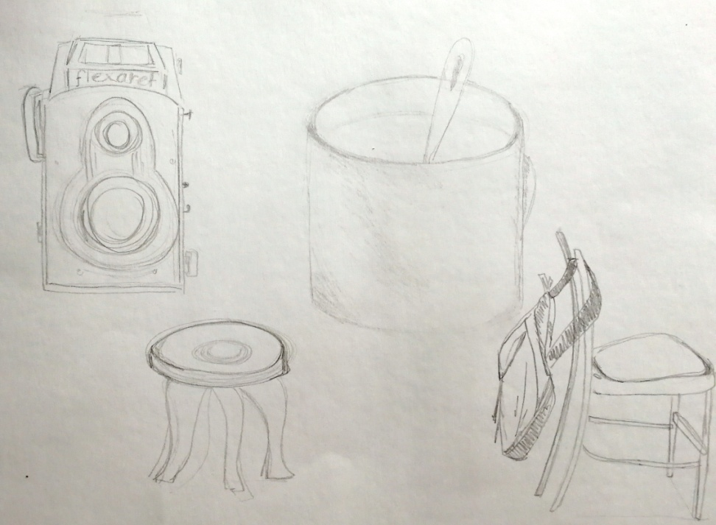
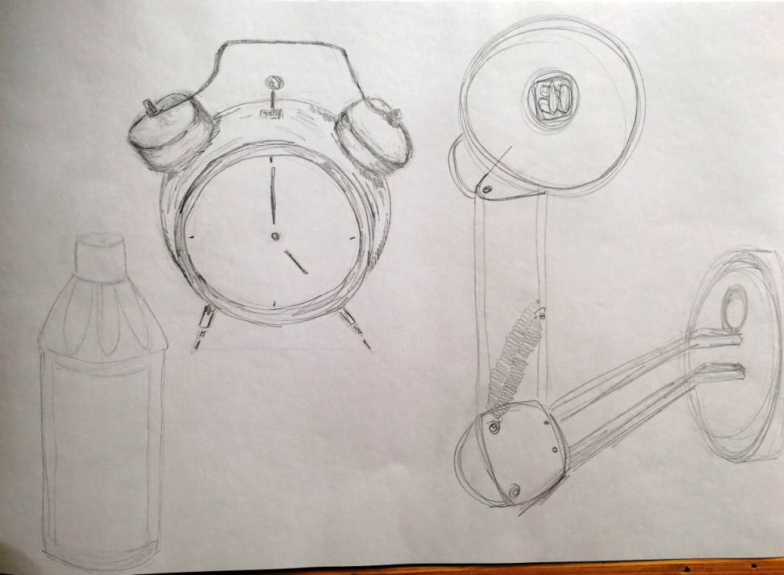
Postup
Já jsem si vybrala starý foťák, hrníček se lžičkou, židli s batohem
budík, lampičku a láhev

Slide 8
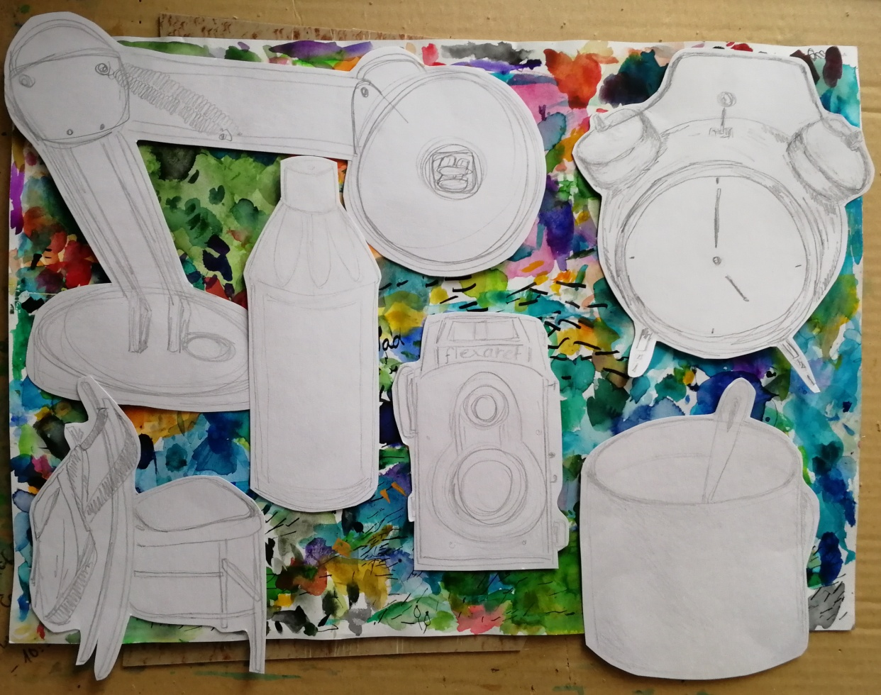
Postup
Až budete mít všechny předměty nakreslené, vystříhejte je

Slide 9
Postup
Vezměte si bílou čtvrtku a všechny předměty na ni naskládejte, můžete s nimi různě posouvat, skládat je na sebe, otáčet s nimi. Poskládejte je tak, aby vám vzniklo nějaké zátiší, které vůbec nemusí odpovídat realitě (např. židle klidně může stát na budíku atd.)
Můžete si takto poskládat více zátiší, až budete s výsledným spokojeni, vystříhané předměty nalepte. Kdo chce, může je nakonec i vymalovat

Slide 10
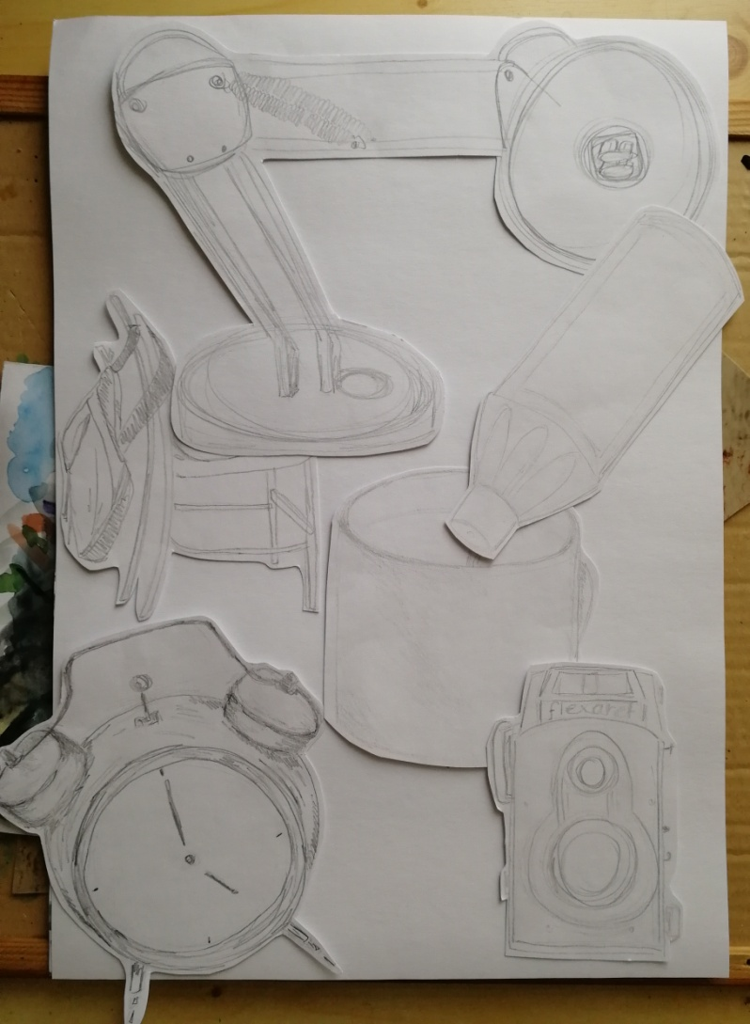
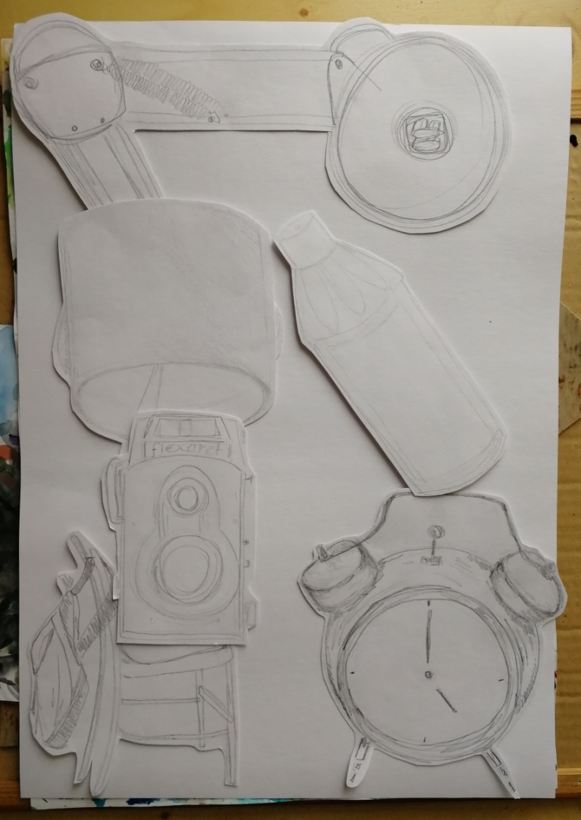
Výsledek

Slide 11
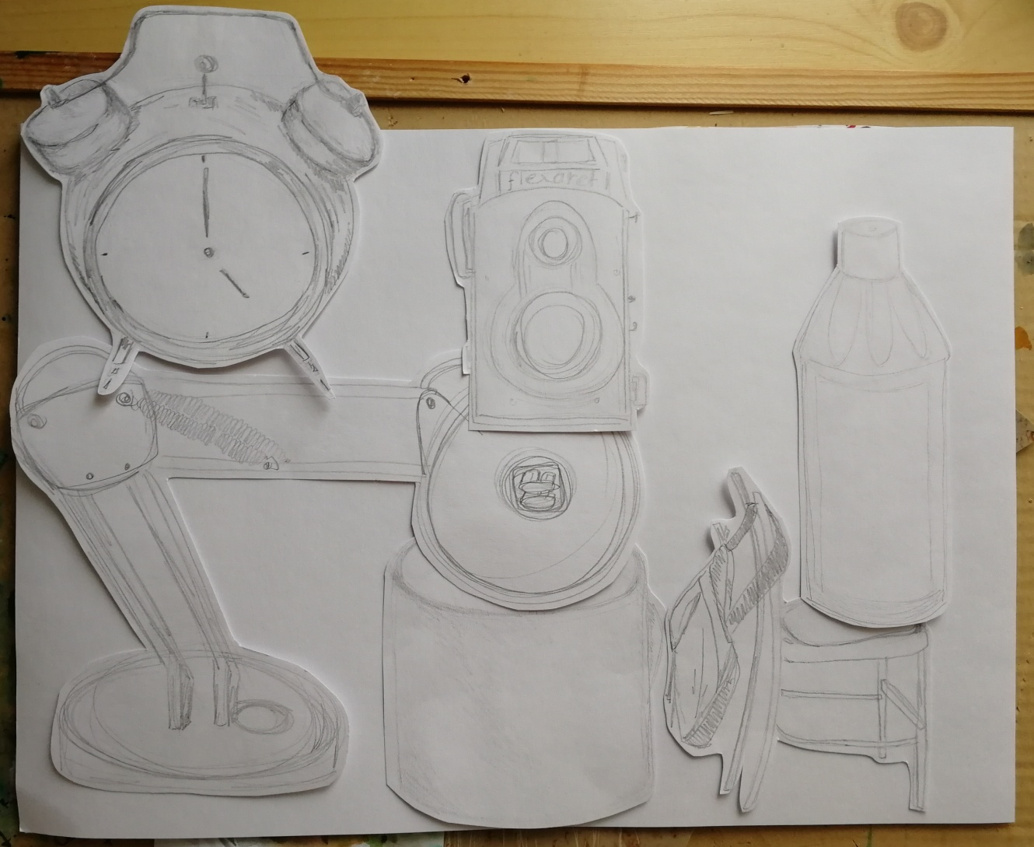
Výsledek

